Slide 1
疫学研究が明らかにした
身体活動・運動の効果を
川柳で紹介！
一般の方向け 疫学紹介スライドショー
2015年度日本疫学会スライドコンテスト受賞作品
日本運動疫学会スライドショーコンテストＷＧ

Slide 2
川柳一覧
用語部門
金賞
歴史部門
金賞
メタボ部門
金賞
疾病部門
金賞
死因部門
金賞
がん部門
金賞
「座り過ぎ」
「運動不足」と
違います
ロンドンの
バスの車掌の
健康度
運動で
ナイスバディと
脱・メタボ
糖尿病
薬もいいけど
運動も
脳卒中
心疾患にも
良い運動
運動は
がん予防にも
効果あり
高齢者部門
金賞
長寿部門
金賞
メンタル部門
金賞
環境部門
金賞
こども部門
金賞
標語部門
金賞
プラステン（＋10）
健康寿命を
伸ばしましょう
介護予防
筋トレ＋(プラス)
ウォーキング
運動で
筋力維持して
健康長寿
住む町が
あなたを自然と
歩かせる
余暇時間
身体を動かし
ストレス発散
  運動で
  息もあがるが
  成績も

Slide 3




はじめに：研究デザインの解説
デザインは “確からしさ”の キーワード
  健康情報の“確からしさ”は、用いられる研究方法（研究デザイン）によって決まってきます
  ここでは、「運動部に入ることは肥満の予防につながるか」という仮想のテーマにしたがって、研究デザインとそれによって得られる情報の“確からしさ”を3段階（ ）で紹介します
情報の確からしさ
横断研究
コホート研究
ランダム化比較試験
肥満
肥満
肥満ではない
運動部員
肥満ではない
非運動部員
群分け
（くじ引き）
肥満
肥満
追跡！
運動部
非運動部
運動部
非運動部
肥満
肥満
肥満
運動部への所属（原因）と肥満者の割合（結果）の関連を1回の調査によって検討する方法です
運動部だから肥満が少ないと考えられますが、肥満だから運動部に入るとも考えられ、確かな結論は得られません
肥満
肥満
肥満
肥満
すでに肥満である人を除いているため、運動部への所属（原因）がその後の肥満（結果）と関連していることがより確からしいと言えるようになります
肥満
入部先をくじ引きで決めた場合、運動好きでもともと痩せている人が運動部に好んで入る等の可能性はなく、運動部に入部することが肥満の予防につながることが明確になります
川柳一覧へ

Slide 4
用語部門
金賞
「座り過ぎ」
「運動不足」と
違います
身体活動・運動に関する用語を整理しましょう
関連して・・・
身体活動 | ： | 安静よりもエネルギーを多く消費するすべての活動
運動 | ： | 余暇時間におこなうスポーツなど
生活活動 | ： | 運動以外の身体活動 ⇒家事、移動、仕事などの活動
座位行動 | ： | 座位および臥位で、あまりエネルギーを消費しない活動（睡眠時間は含みません）
活動的 | ： | 国際的なガイドラインである「週150分以上の中強度以上の 身体活動」を満たしている人を指します
不活動 | ： | ガイドラインを満たさない人を指します
運動習慣 | ： | わが国では「1回30分以上の軽く汗をかく運動を、週2回以上、1年以上実施していること」という定義がよく使われます ⇒ 「運動不足」という言葉が一般的ですが、上記の「不活動」を指す場合と「運動習慣」がないことを指す場合があります
次頁へ

Slide 5
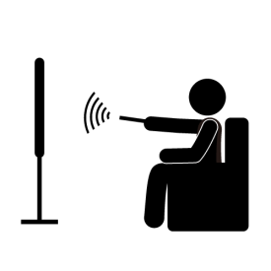
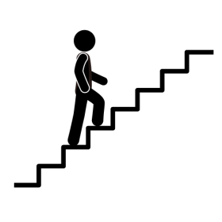
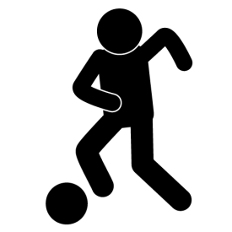



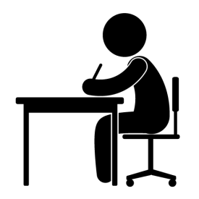

用語部門
金賞
「座り過ぎ」
「運動不足」と
違います
 | 座り過ぎ | 座り過ぎていない
活動的 | ○ | ◎
不活動 | × | △
活動的かつ座り過ぎないことが重要です
川柳一覧へ

Slide 6
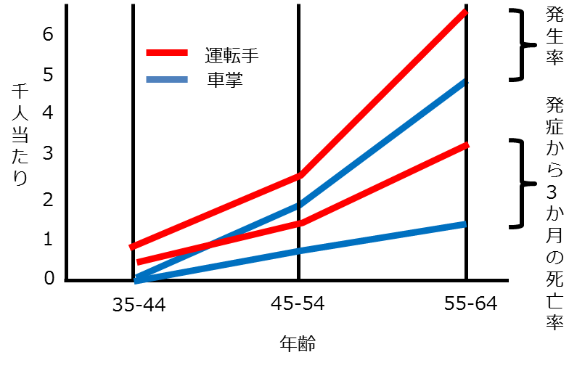
歴史部門
金賞
ロンドンの
バスの車掌の
健康度
身体活動・運動に関する疫学の始まり：ロンドンバス研究
  約 60 年前にロンドンバスの「運転手」と「車掌」を比較した場合、「運転手」のほうが心臓病による死亡リスクが高いことが報告されました
  この研究を行ったモーリス博士は、運転手（座りがち）と車掌（立ち作業）の仕事内容の違いに注目し、実験をすることなく実社会の中で座りがちな 習慣が心臓病の死亡リスクを高めることを明らかにしたのです
発症率
発症から30日以内の死亡率
ロンドンバスの運転手と車掌の心臓病発症率と死亡率
(Morris et al. Lancet 265(6796):1111-1120, 1953)
座りがちな職業では心臓病になりやすい
川柳一覧へ

Slide 7
メタボ部門
金賞
運動で
ナイスバディと
脱・メタボ
食事改善と運動の組み合わせによる減量効果
  成人肥満者130人をくじ引きで二つのグループに分け、一方は食事
  改善のみを、他方は食事改善に加えて運動に半年間取り組みました
  これはランダム化比較試験という研究手法です
食事改善
のみ
食事改善
と運動
食事改善
のみ
食事改善
と運動
体重変化
（kg）
腹囲変化
（cm）
-5.2
-8.2
-8.6
-10.9
(Goodpaster et al. JAMA 304(16):1795-1802, 2010)
ダイエットには食事改善に運動を加えると更に効果的です
川柳一覧へ

Slide 8
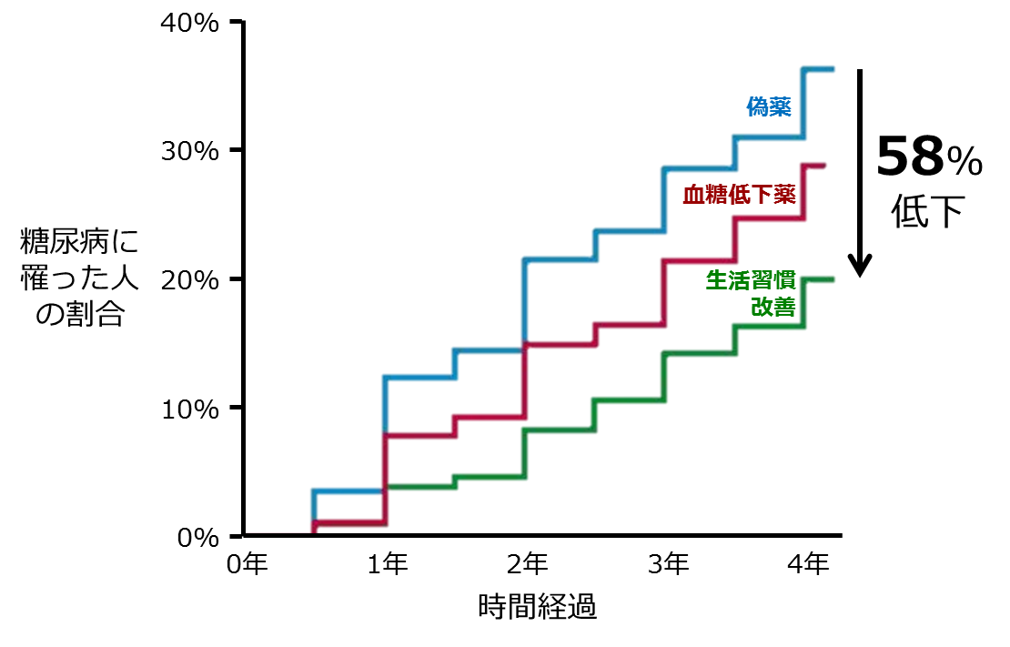
疾病部門
金賞
糖尿病
薬もいいけど
運動も
運動による糖尿病予防効果
  境界型糖尿病（糖尿病になるリスクが高い人）の成人肥満者3,234人を、生活習慣を改善する群、血糖値を下げる薬を飲む群、偽薬を飲む群にくじ引きで分けたランダム化比較試験
  生活習慣改善群は、
  運動を週150分おこ
  ない、食事量を減ら
  し、体重を7%減らす
  ことを目指しました
  4年間で糖尿病に
  罹った人の割合は
  偽薬と実薬よりも
  生活習慣改善で
  低下しました
(Diabetes Prevention Research Group. N Engl J Med 346(6):393-403, 2002)
運動を含めた生活習慣改善は糖尿病の薬物治療よりも効果的です
川柳一覧へ

Slide 9




死因部門
金賞
脳卒中
心疾患にも
良い運動
歩行とスポーツを通した身体活動と循環器疾患
（冠状動脈性疾患および脳卒中）による死亡との関連
  40～79歳の日本人73,265人を平均9.7年間追跡して、循環器疾患で亡くなるリスクは実施している運動時間によって違うのか
  を検討したコホート研究
約10年後
基準と比べて
違いがある
とは言えない
約10年後
基準と比べて
違いがある
とは言えない
…
1週間当たりのスポーツ時間で群分け
…
1日当たりの歩行時間で群分け
30分未満
1時間未満
…
基準
…
基準
30分
1~2時間
基準と比べて
違いがある
とは言えない
基準と比べて
違いがある
とは言えない
…
…
31分～59分
3~4時間
…
死亡リスク
16％低い
…
死亡リスク
27％低い
1時間以上
5時間以上
(Noda et al. J Am Coll Cardiol 46(9):1761-1767, 2005)
歩行やスポーツの運動時間が長い人は循環器疾患による死亡リスクが低い
川柳一覧へ

Slide 10
がん部門
金賞
運動は
がん予防にも
効果あり
持久性体力とがんによる死亡との関連
  19～59歳の日本人男性9,039人を平均16年間追跡し、
  持久性体力によってがんで亡くなるリスクが違うのか
  を検討したコホート研究
がんによる死亡リスク
基準
持久性体力が高いほど
がんによる死亡リスクが低い
低 高
持久性体力
(Sawada et al. Med Sci Sports Exerc 35(9):1546-1550, 2003)
持久性体力が高いとがんによる死亡リスクが低くなります
川柳一覧へ

Slide 11
高齢者部門
金賞
介護予防
筋トレ＋(プラス)
ウォーキング
高齢者に対する健康教室と自宅での筋力トレーニング・ウォーキングによる歩行障害の予防効果
  虚弱な高齢者1635人を、週2回の運動教室と週に3～4回の
  在宅運動（いずれも筋トレ＋ウォーキング）を指導する群と、
  健康教室（座学＋ストレッチ）をおこなう群に分けた約3年間の
  ランダム化比較試験
筋トレ＋ウォーキングで
歩行障害の発生と歩行障害の長期化が抑制される
(Pahor et al. JAMA 311(23):2387-2396, 2014)
運動の継続によって高齢者の歩行障害の発生率が低くなります
川柳一覧へ

Slide 12
長寿部門
金賞
運動で
筋力維持して
健康長寿
  地域に住む40歳以上の人の握力を計測し、握力レベルが
  低い・中間・高い群に分けてその後19年間の死亡者数を比較した
  コホート研究
  握力が強い人ほど死亡率が低いことが分かりました
相対リスク
中年者（40～64歳）
高齢者（65歳以上）
総死亡
循環器
悪性腫瘍
呼吸器
総死亡
循環器
悪性腫瘍
呼吸器
低→高
低→高
低→高
低→高
低→高
低→高
低→高
低→高
握力レベル
握力レベル
(Kishimoto et al. J Epidemiol Community Health 68(7):663-668, 2014)
握力を保てるような運動や活動的な生活で健康長寿を目指しましょう
川柳一覧へ

Slide 13
メンタル部門
金賞
  日本のIT企業の従業員812人を対象に、余暇時間における身体
  活動時間と抑うつ発症の関連を1年間追跡し調べたコホート研究
  余暇での身体活動がほとんどない群と比べて、週135分以上の身体活動を行っている群の抑うつ傾向は約50%低い値を示しました
  諸外国の研究でも、身体活動の高い人は低い人に比べて、うつ病になりにくいことが明らかにされています
余暇時間
身体を動かし
ストレス発散
1.5
抑うつ傾向
基準
1.0
0.5
0
ほとんどなし
135分未満
135分以上
1週間の余暇身体活動時間
(甲斐ら. 体力研究 109: 1-8, 2011)
(Mammen and Faulkner. Am J Prev Med 45(5):649-657, 2013)
余暇時間の身体活動レベルを高めることで抑うつリスクを軽減できます
川柳一覧へ

Slide 14
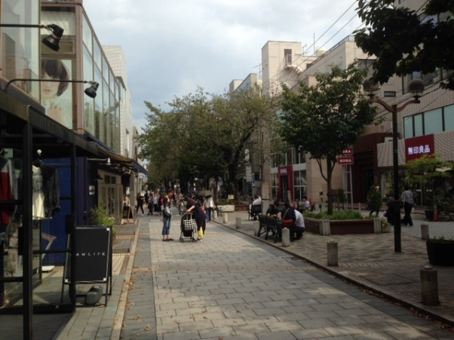
環境部門
金賞
住む町が
あなたを自然と
歩かせる
  住民の日常生活が「活動的になりやすい町」には共通点があります
  65～74歳の日本人1,921人を対象とした横断研究
住民が活動的になる町の共通点
歩いて行ける
お店が多い
安全
歩道や
自転車道
美しい街並み
(Inoue et al. J Epidemiol 21(6):481-490, 2011)
個々人の努力だけでなく、近所の環境によっても、ひとは活動的になります
川柳一覧へ

Slide 15
こども部門
金賞
  運動で
  息もあがるが
  成績も
身体活動と学業成績との関連
  小学2～3年生を対象に、3年間運動を採り入れた授業を受けたクラス（14校、117名）と、通常の授業を受けたクラス（10校、86名）の子供たちとの学業成績を比較したランダム化比較試験
  運動を採り入れた授業で点数が向上
(Donnelly et al. Prev Med 49(4):336-341, 2009)
授業に運動を採り入れることで学業成績が向上します
川柳一覧へ

Slide 16
標語部門
金賞
プラステン（＋10）
健康寿命を
伸ばしましょう
厚生労働省からのメッセージ
＜健康づくりのための身体活動基準2013＞
  現状より少しでも長く、あるいは活発にからだを動かしましょう
  18歳〜64歳の方
  いつでもどこでも、1日合計60分、活発にからだを動かしましょう！
  それに、週合計60分のスポーツや体力づくり運動が含まれるとより効果的です
  65歳以上の方は
  余暇を座って過ごすばかりでなく、軽くてもいいので1日合計40分、からだを動かしましょう！
＜健康づくりのための身体活動指針＞
プラステン
今より10分多く（+10）からだを動かしましょう！
川柳一覧へ

Slide 17

日本運動疫学会スライドショーコンテストＷＧ
作成者（五十音順）
  安藤大輔（山梨大学）
  菊池宏幸（東京医科大学）
  岸本裕歩（九州大学）
  笹井浩行（筑波大学）
  中田由夫（筑波大学）
  門間陽樹（東北大学）
  山北満哉（北里大学）
協力者（五十音順）
  金森 悟（伊藤忠テクノソリューションズ）
  難波秀行（和洋女子大）
  原田和弘（国立長寿医療研究センター）
http://jaee.umin.jp/index.html
川柳一覧へ

